Slide 1

那你能帮帮我吗
成员：梁爽 俞国瑞 胡文彬
陈氢 靳辰辰 王多益
——助力电脑选购

Slide 2
产品开发背景
许多人有购买或更换笔记本电脑的需求，可由于相关知识的缺乏，难以将自身需求与硬件配置相关联，多数选择听从线下导购的意见或者唯价格论，很可能面临花费冤枉钱的同时无法满足需求的尴尬局面。
我们想要制作的一个笔记本电脑科普与推荐结合的网站，力争把钱花在刀刃上。

Slide 3
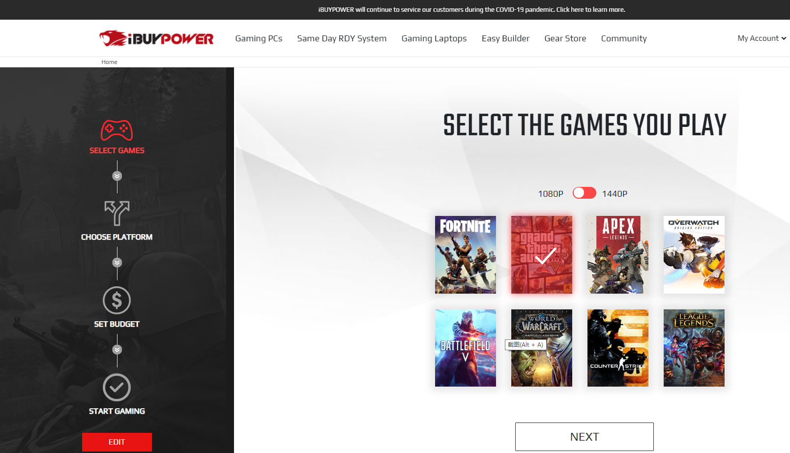
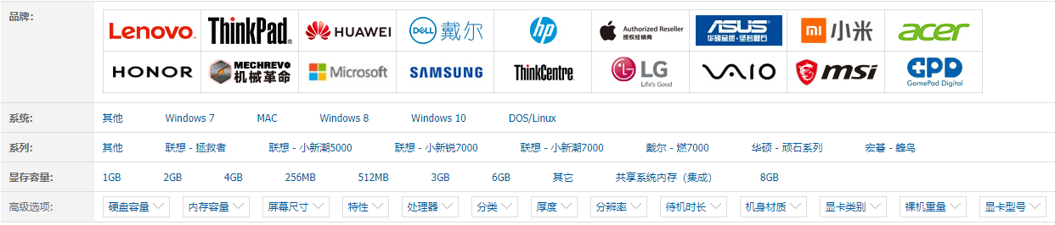
市 场 现 状
京 东
筛 选
此网站推荐产品种类单一，且推荐结果并没有对于用户体验的对比说明，用户在结果中依旧难以抉择。
小白不能完全了解到这些配置会为自己带来怎样的使用体验，在产品种类五花八门的电商平台很可能被某方面的优点蒙蔽而忽略产品的局限性，即使优点也并不符合需求。

Slide 4
白 话 科 普
主要硬件功能
硬件规格说明
对应使用场景

Slide 5
购 机 推 荐
亮点/槽点
对比
选择需求
商品推荐
使用体验
说明

Slide 6

使 用 贴 士
新机注意事项
使用习惯建议
配件升级推荐

Slide 7
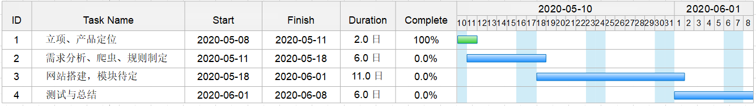
时 间 计 划

Slide 8
感谢您的观看

